Slide 1
Проект учебного занятия «Игровая Коми- Пермяцкая кукла»
Выполнила: Калабина Елена Андреевна

Slide 2
Цель проекта : формирование знаний и умений у учащихся по созданию игровой Коми- Пермяцкой куклы и приобщение к творчеству.

Slide 3
Поставленные задачи:
Познакомить учащихся с историей возникновения традиционной народной куклы.
Познакомить учащихся с поэтапным изготовлением куклы в материале.
Развивать у детей творческие способности, стремление изготавливать народные игрушки.
Воспитывать аккуратность в работе.

Slide 4
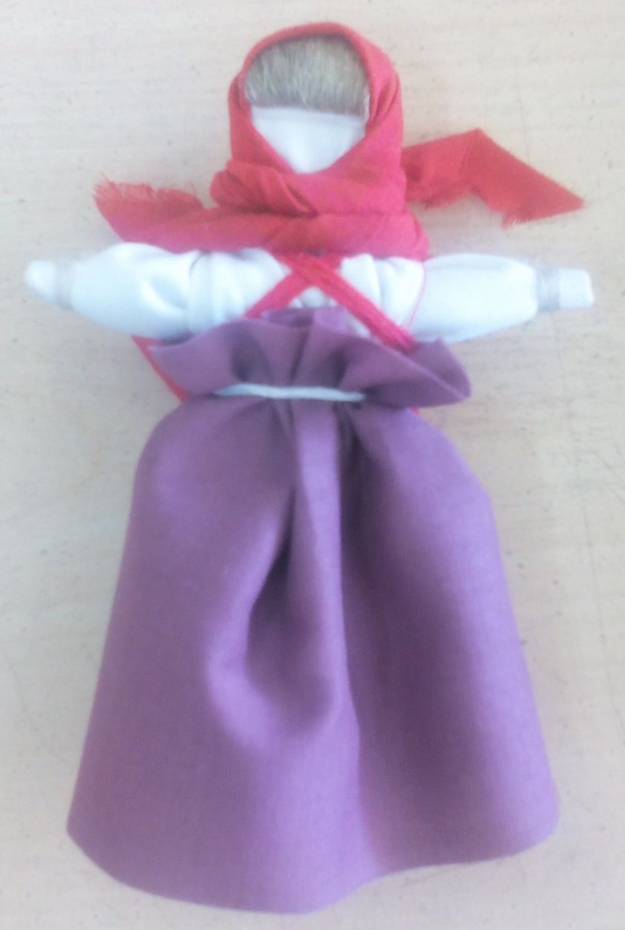
Фотографии образцов изделий

Slide 5
Оборудованные места

Slide 6
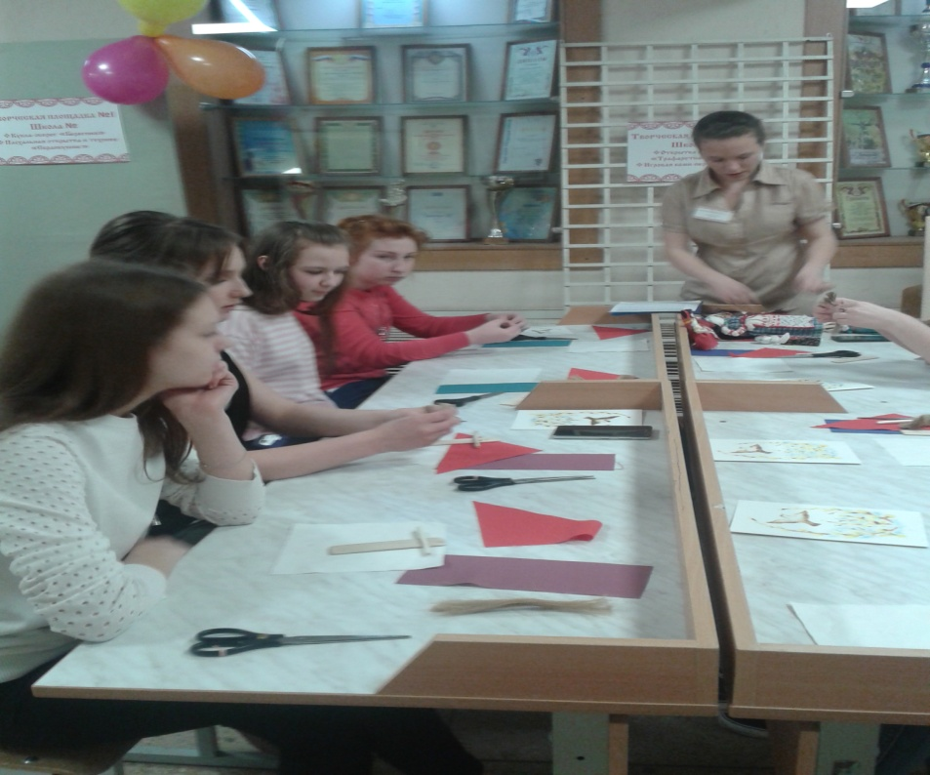
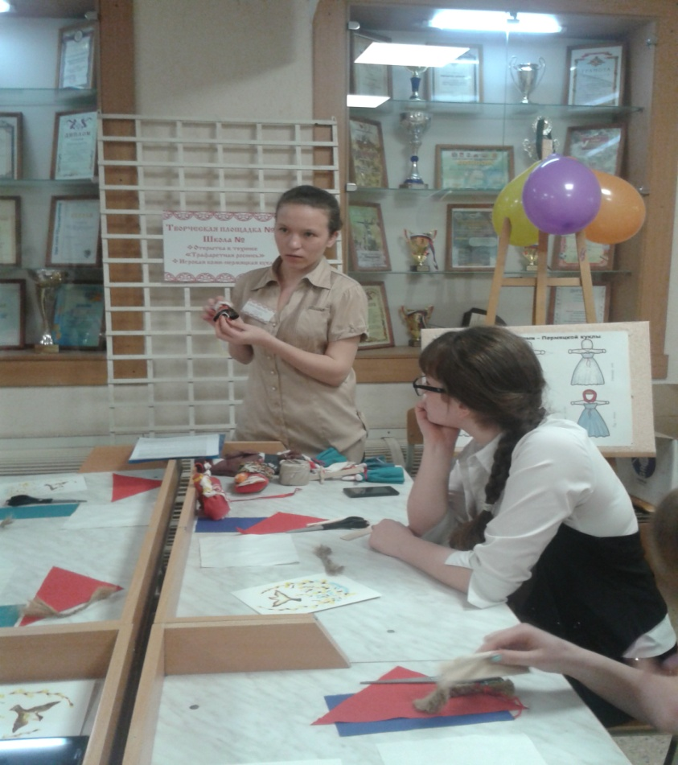
Ход урока Знакомство с традиционными народными куклами

Slide 7
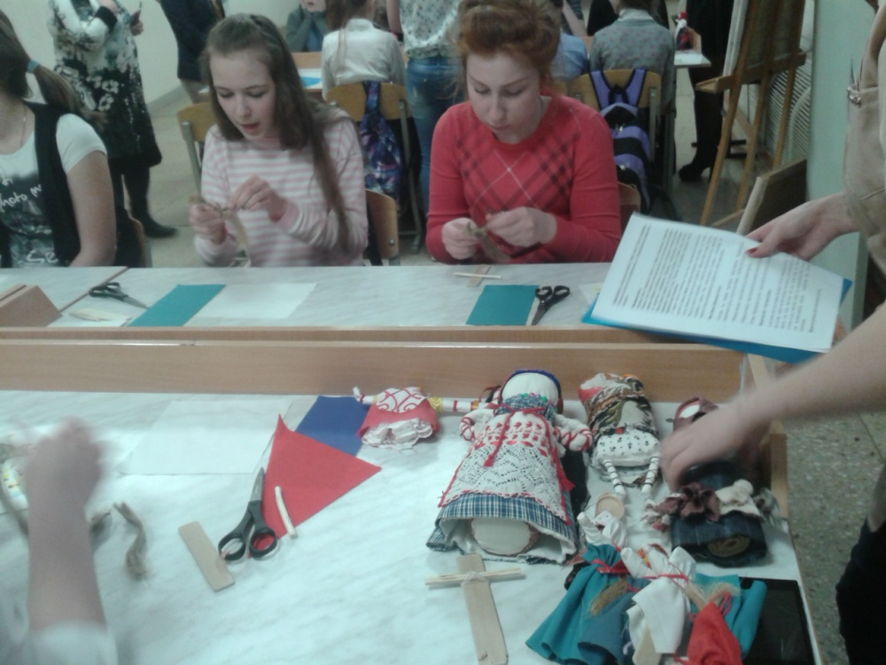

Slide 8
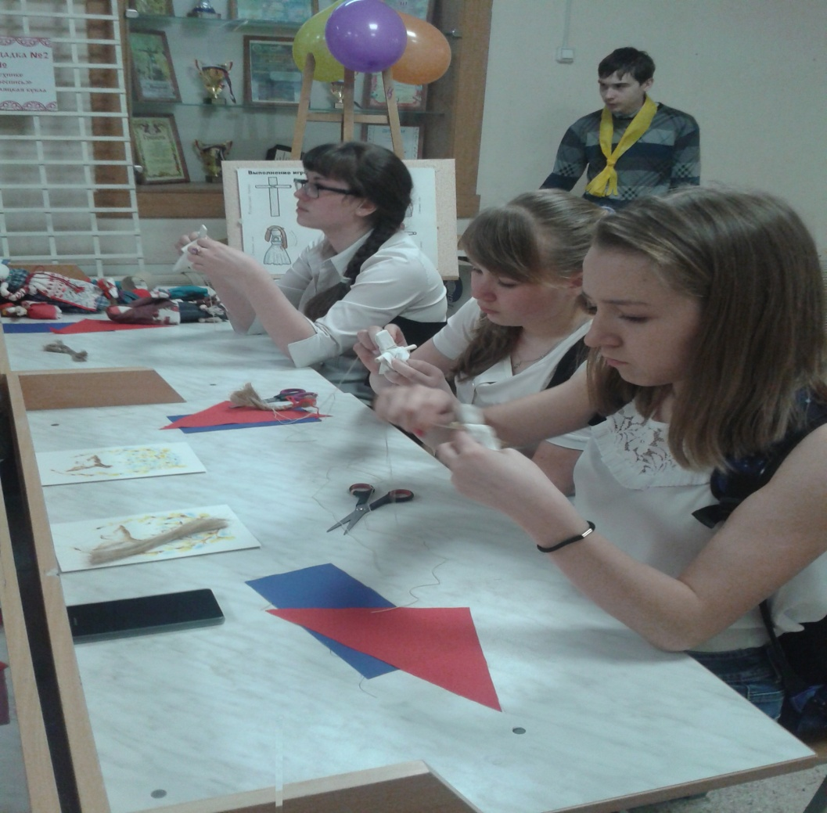
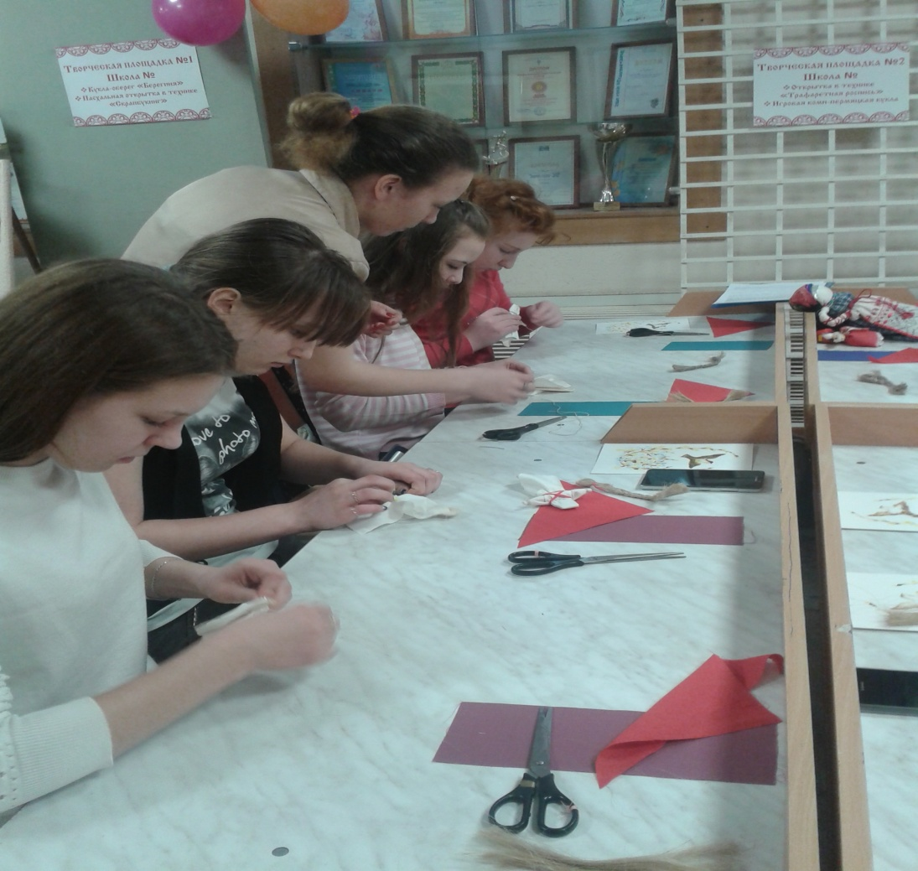
Поэтапное выполнение работ учащимися
Конструктивная сборка туловища и оформление головы и рук

Slide 9
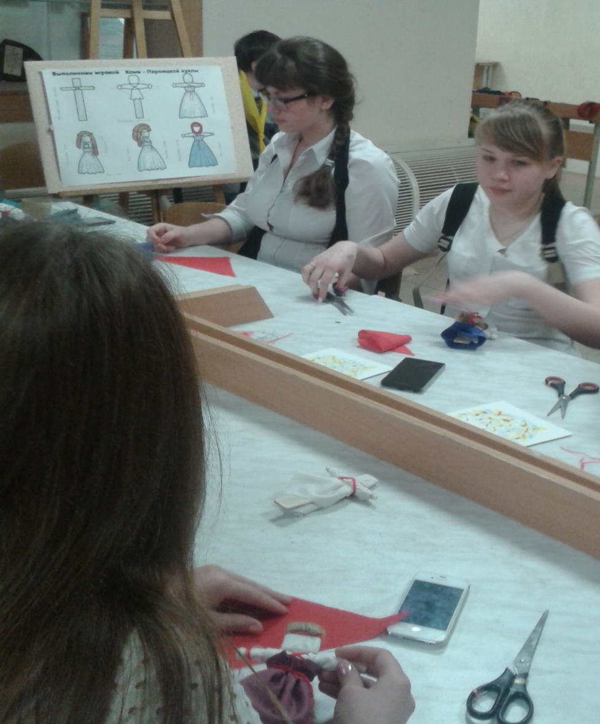
Оформление юбки

Slide 10
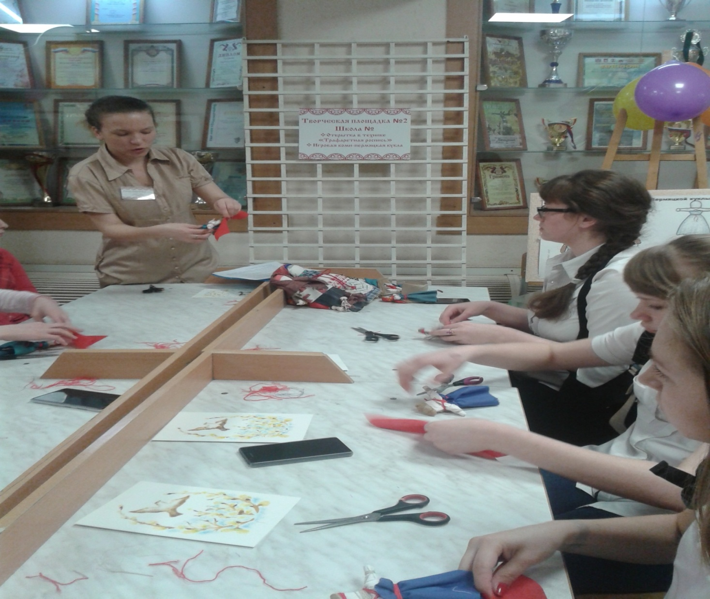
Оформление волос и повязывание платка

Slide 11
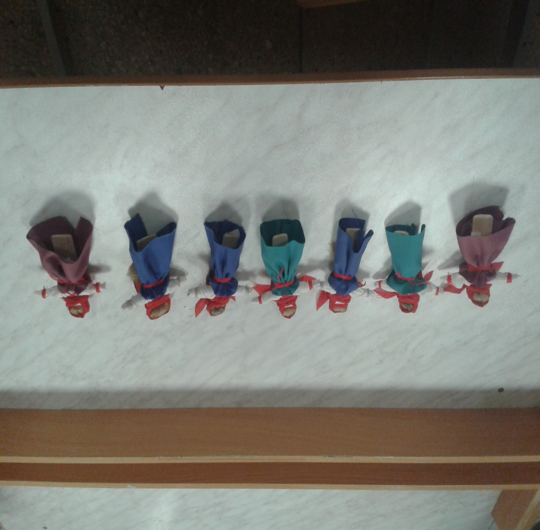
Результаты выполнения работ учащимися

Slide 13
Результаты учащихся
Обучающиеся приобрели практическое знание по выполнению игровой «Коми – Пермяцкой куклы».
Познакомились с историей возникновения традиционной народной куклы.
Познакомились с поэтапным изготовлением куклы (все обучающиеся выполнили игровую Коми-Пермяцкую куклу в полном объеме за отведенное время).
Изготовление игровой куклы выполнено, но имеются незначительные погрешности (неаккуратно повязана юбка и платок).

